Slide 1
МБДОУ В-Талызинский детский сад
«Колосок»
Воспитатели:
Маслова Надежда Николаевна
Пряхина Елена Александровна

Slide 2
А теперь расскажем мы, как живем здесь целый год!!
В этом доме все для нас -
Сказки, песня и рассказ,
Шумный пляс,
Тихий час, -
В этом доме все для нас!!

Slide 3
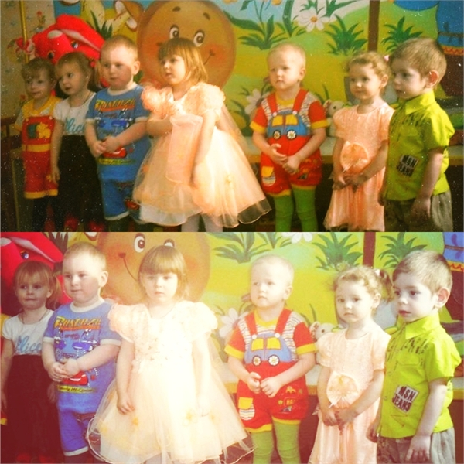
Наш девиз: «Мы пушистые комочки, Мамины сынки и дочки, Дружно в группе мы живём, Звонко песенки поём, Занимаемся, играем, Незаметно подрастаем. Мы весёлые ребята, А зовут нас всех «Цыплята». Очень дружно мы живём, Детский сад родной наш дом!»
Наша группа
«Цыплятки»

Slide 4
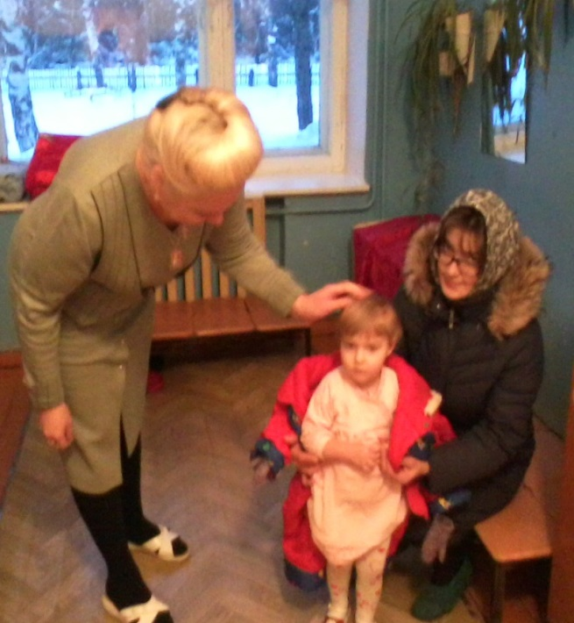
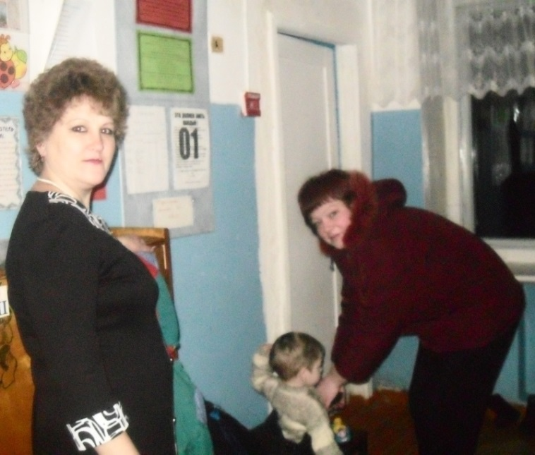
Рано утром в садик мамы нас ведут
И подруги и друзья
в группе нас ждут
здесь научат нас
петь и танцевать
и с друзьями будем мы играть
Воспитатели сказки нам прочтут
вместе с нами песенки
споют

Slide 5
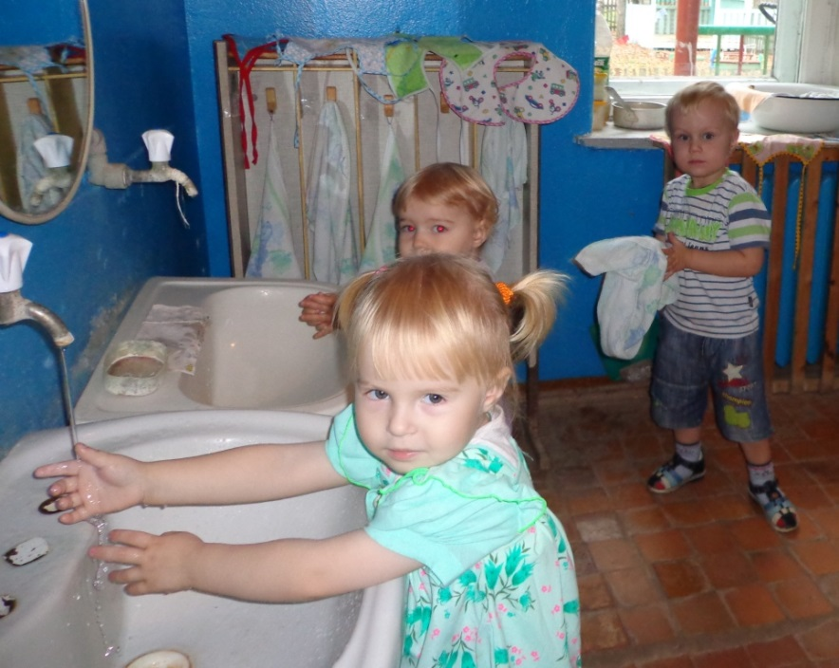
Учимся быть опрятными!
Водичка, водичка,
Умой мое личико
Чтобы глазки блестели,
Чтобы щечки краснели,
Чтоб смеялся роток,
Чтоб кусался зубок
Петушок, петушок, принеси мне гребешок.
Ну, пожалуйста, прошу,
Я кудряшки расчешу.

Slide 6
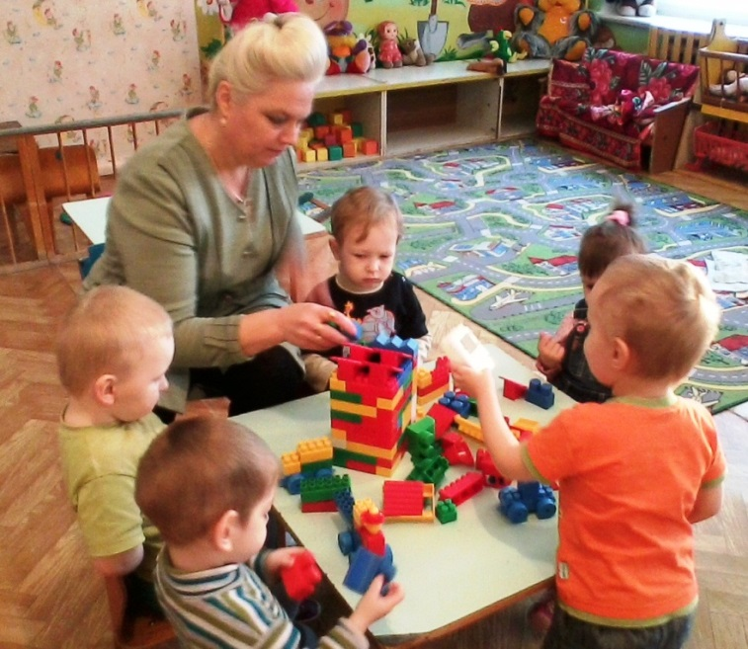
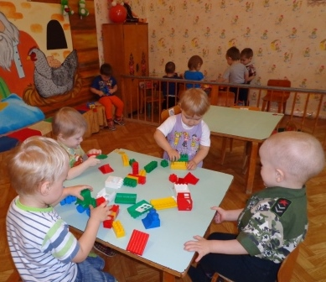
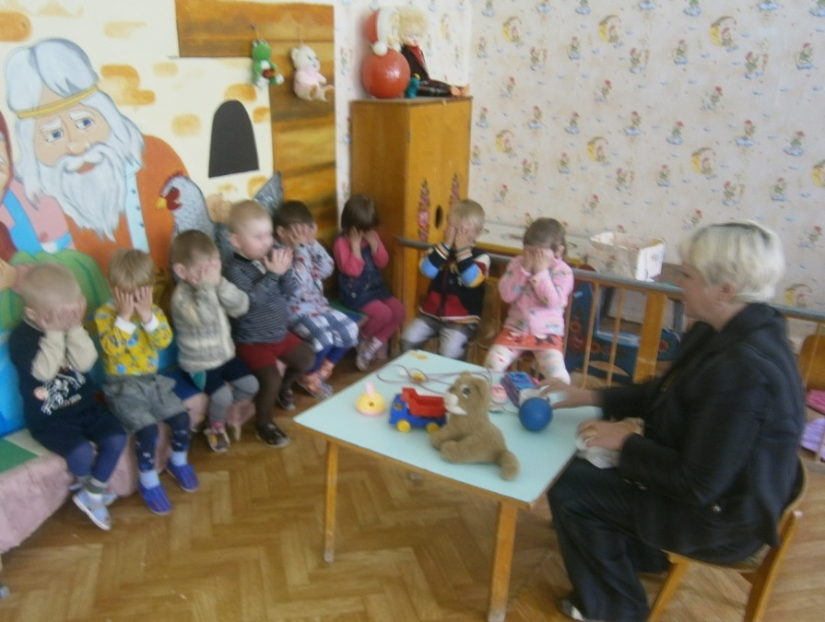
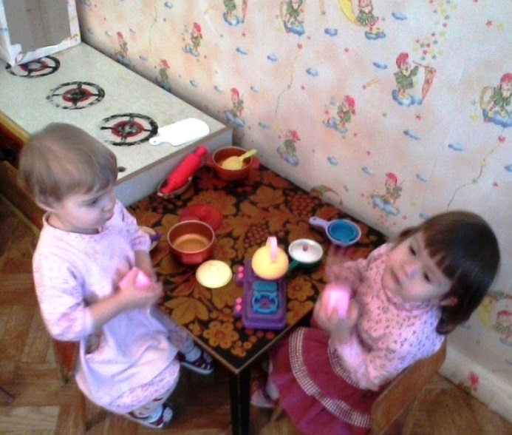
Вот так мы играем
Играть мы любим очень:
Вы знаете друзья!
Без игр прожить ребёнку
Никак, никак нельзя.

Slide 7
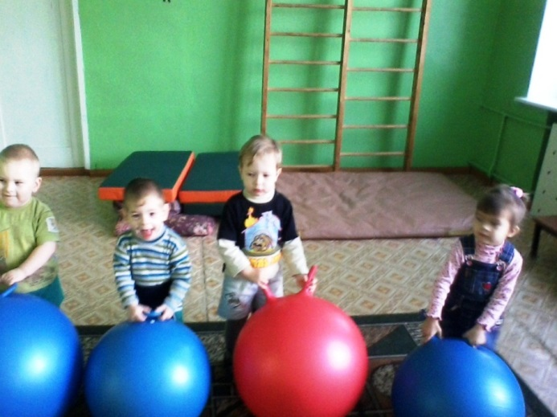
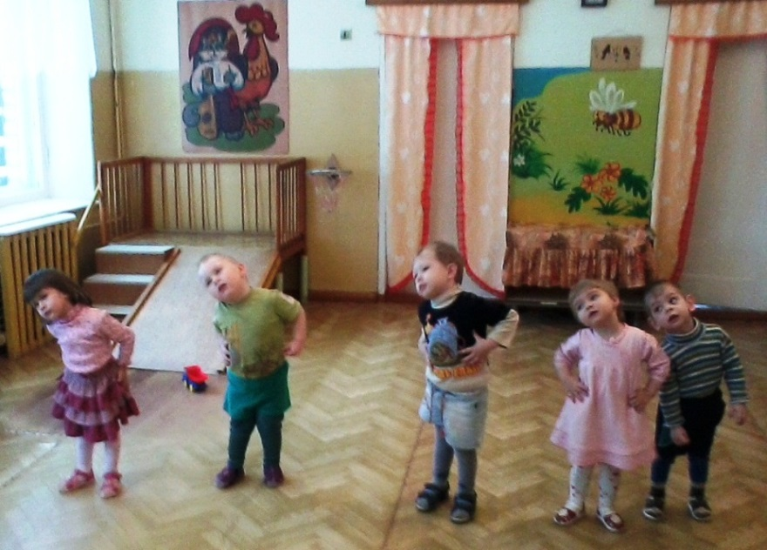
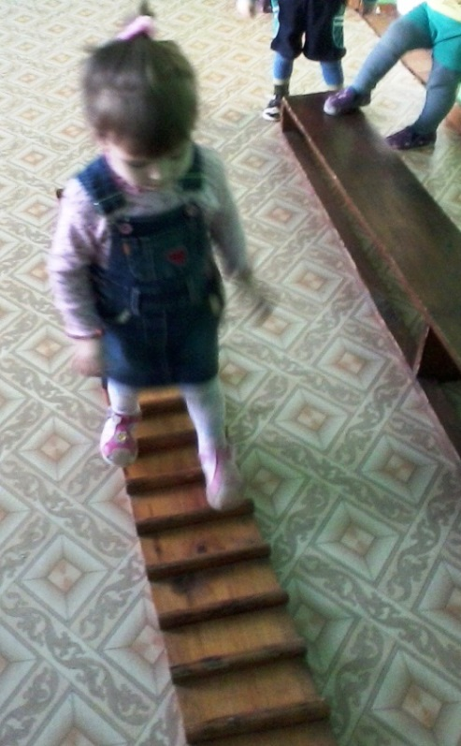
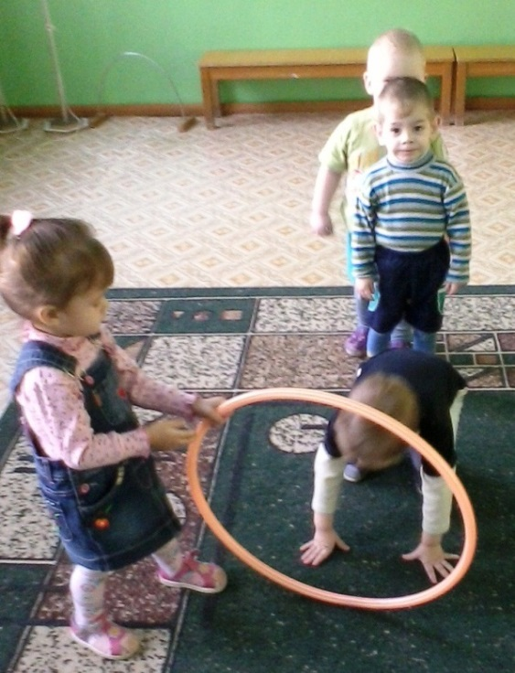
Занимаемся физкультурой
Мы стараемся, стараемся,
Физкультурой занимаемся,
Пусть будут руки крепкими,
Пусть будут ноги сильными!
Мы будем все здоровыми
Весёлыми, спортивными

Slide 8
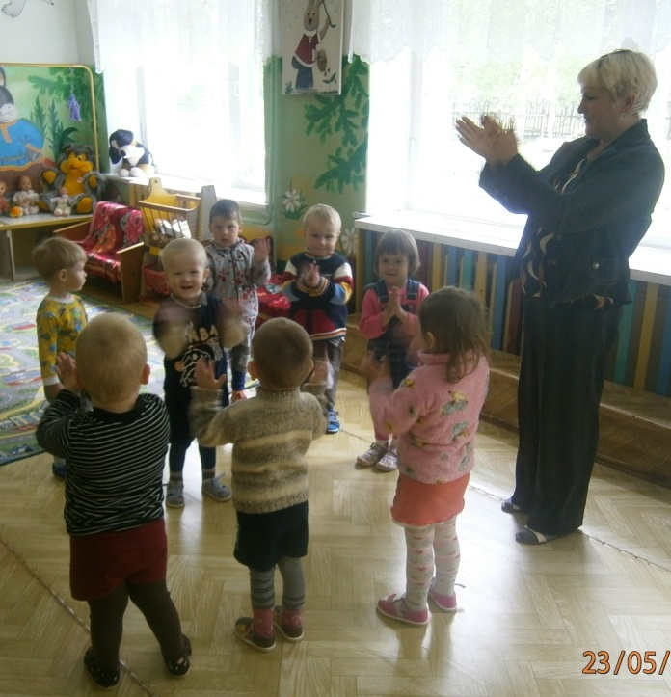
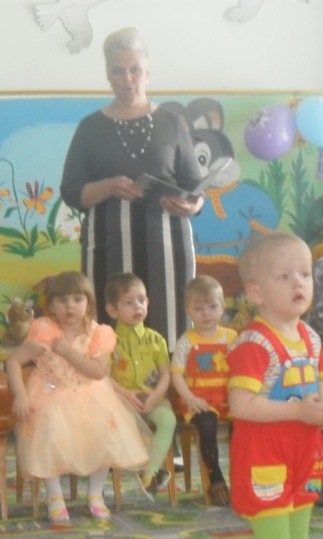
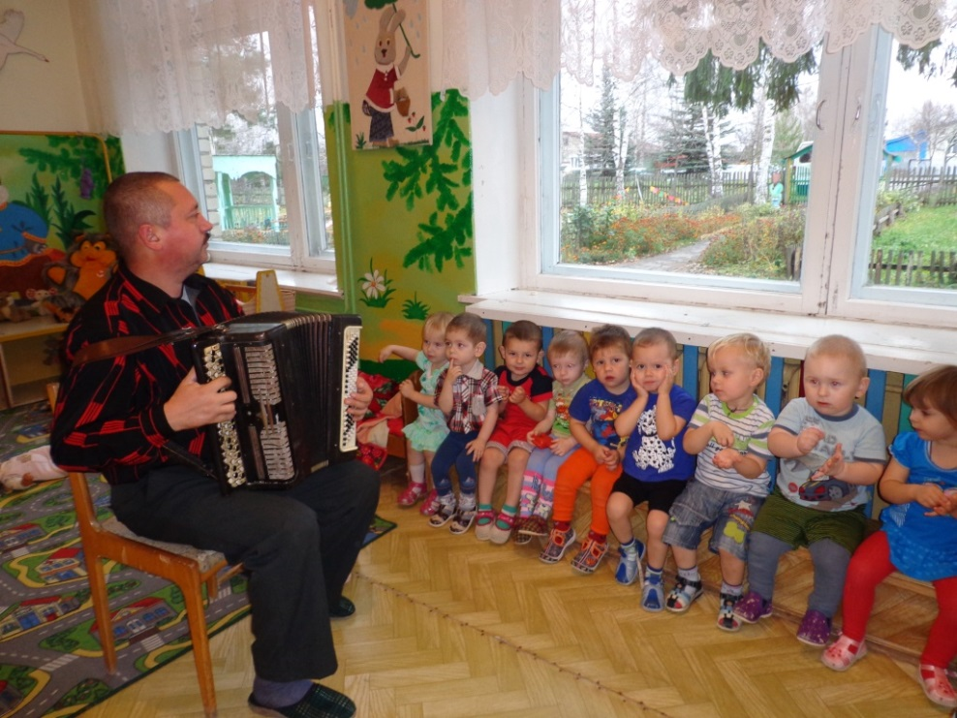
Очень весело живем, танцуем и поем!!

Slide 9
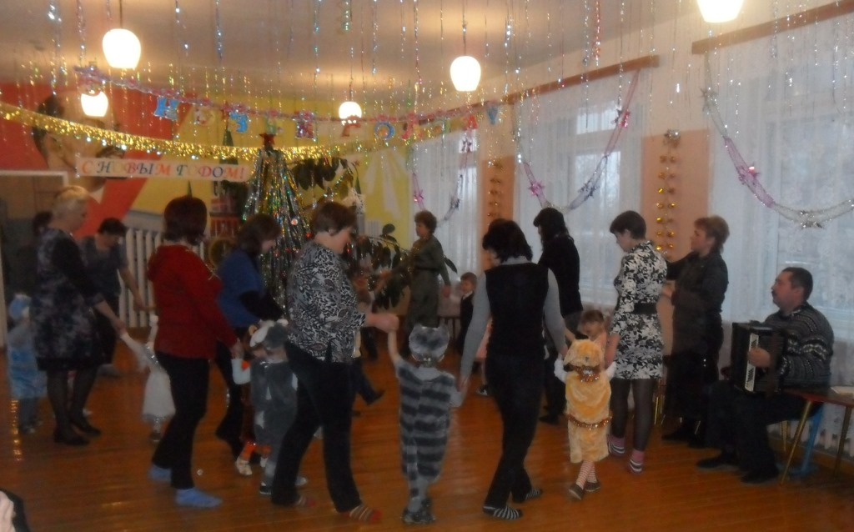
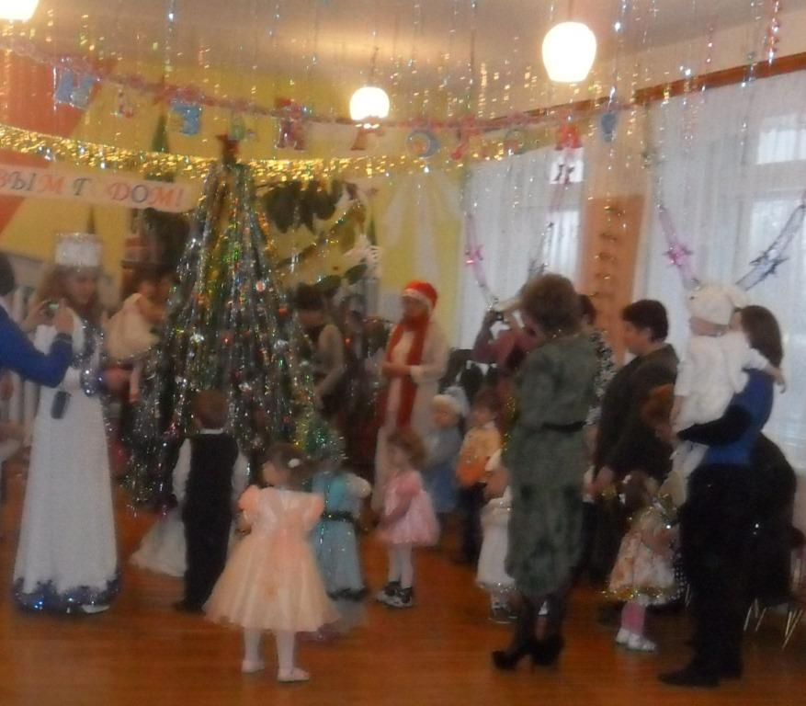
Так встречаем Новый год!
Дети водят хоровод,
Хлопают в ладоши.
Здравствуй, здравствуй.
Новый год! Ты такой хороший!
Елка наряжается –
Праздник приближается.
Новый год у ворот,
Ребятишек елка ждет.

Slide 10
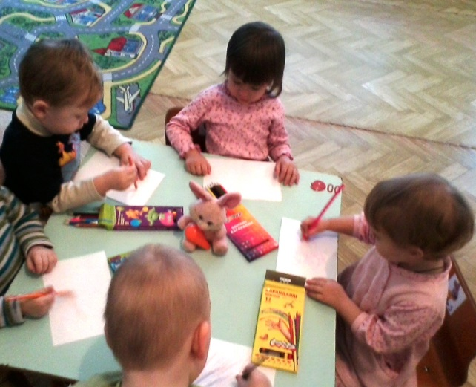
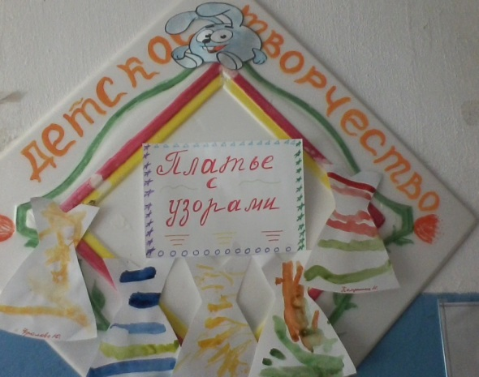
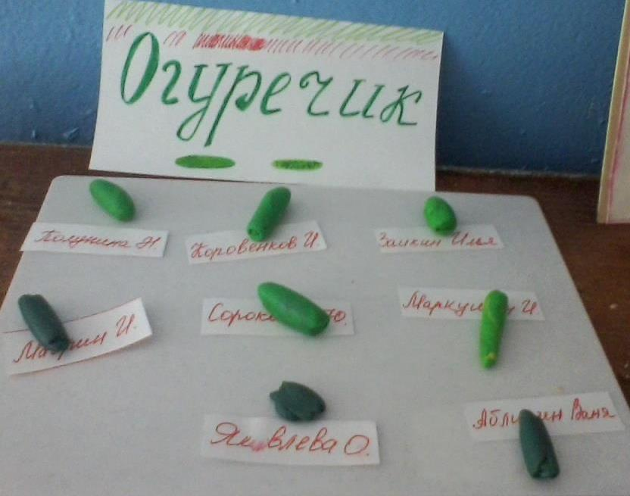
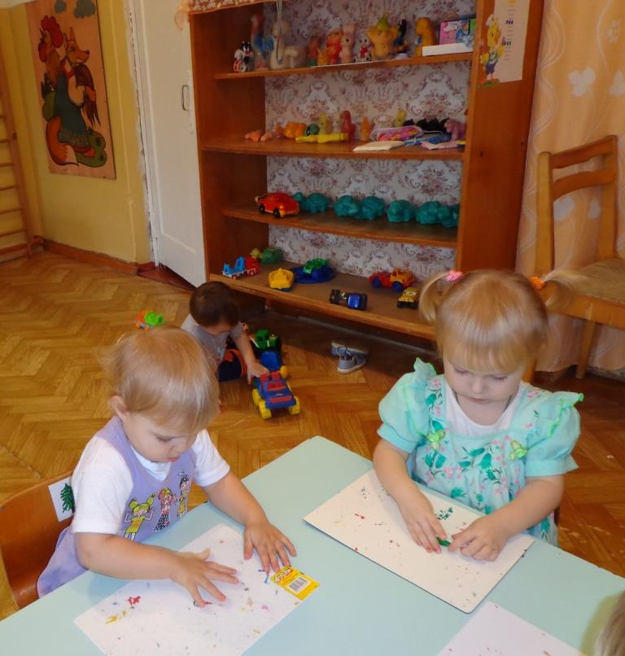
Наше творчество
Любим мы не только бегать,
Веселиться и играть
Кроме этого мы любим
лепить и рисовать

Slide 11
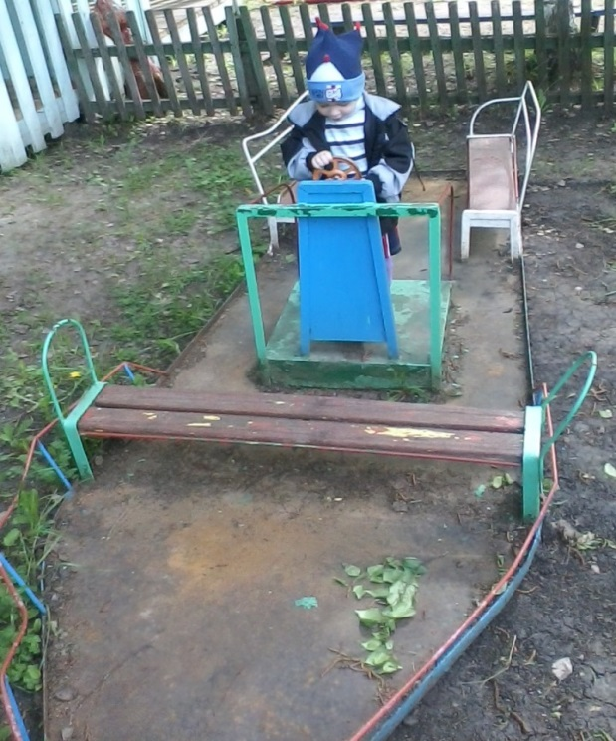
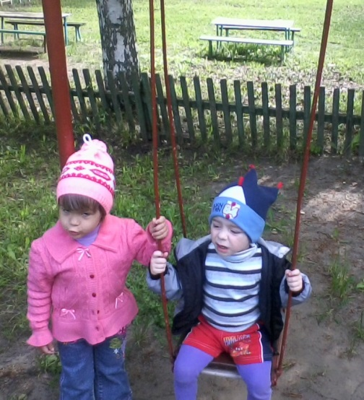
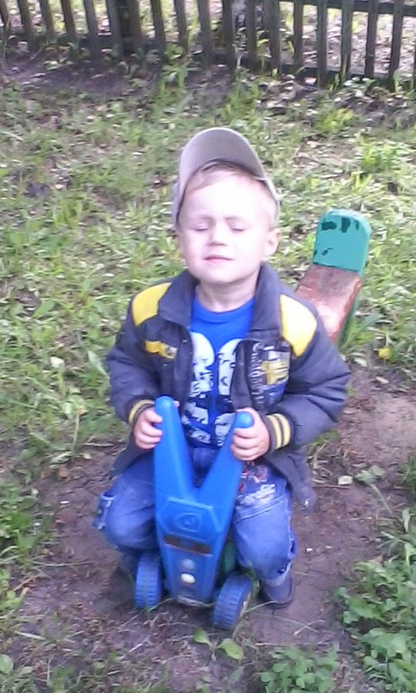
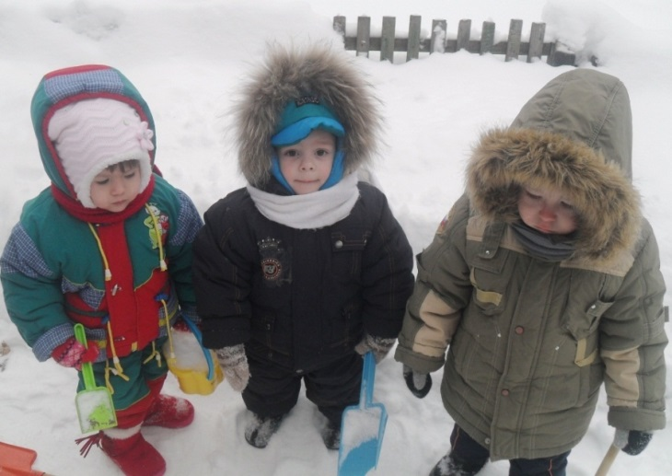
На прогулку мы идем
На прогулку нам пора
Ждет нас там опять игра
Свежий воздух малышам Нужен и полезен! Очень весело гулять! И никаких болезней!

Slide 12
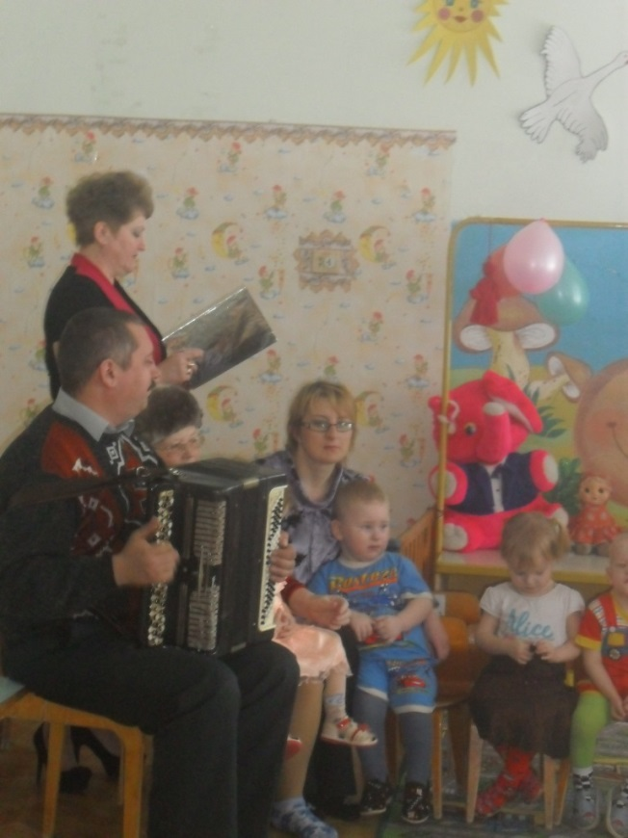
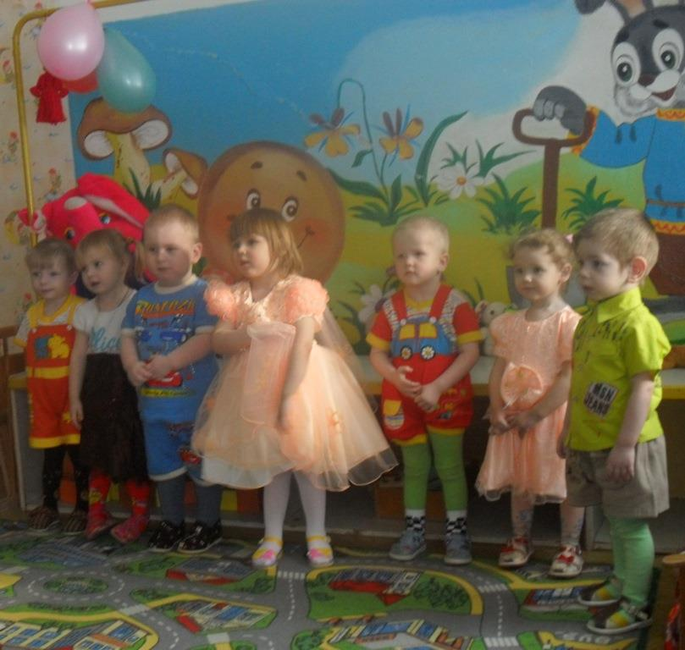
Поздравляем наших мам!
В весенний день и солнца час
Мамы, поздравляем Вас
С Международным женским днем!
Подарки дарим, песенки поем!!!

Slide 13
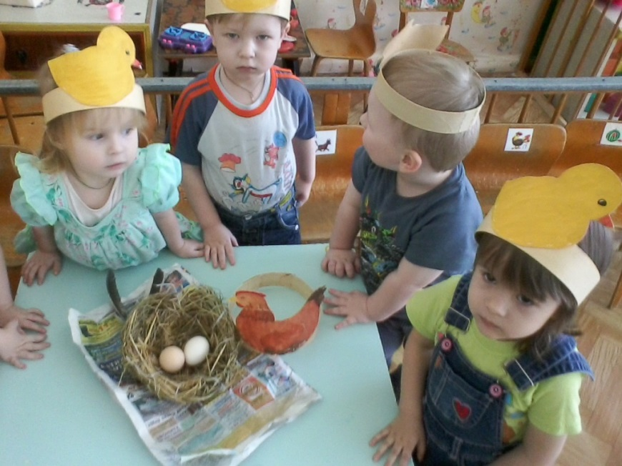
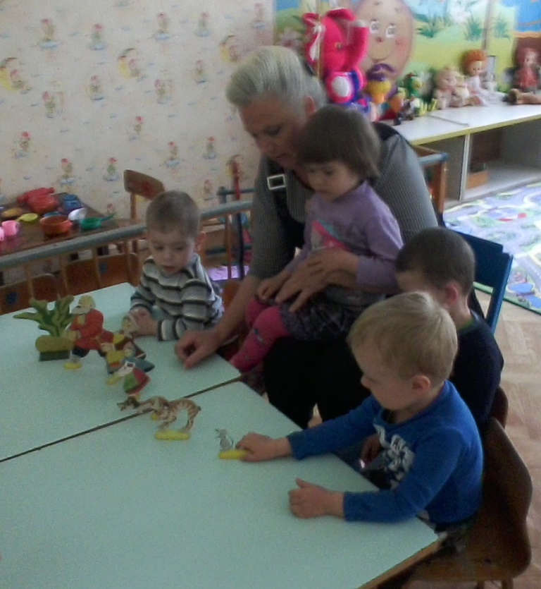
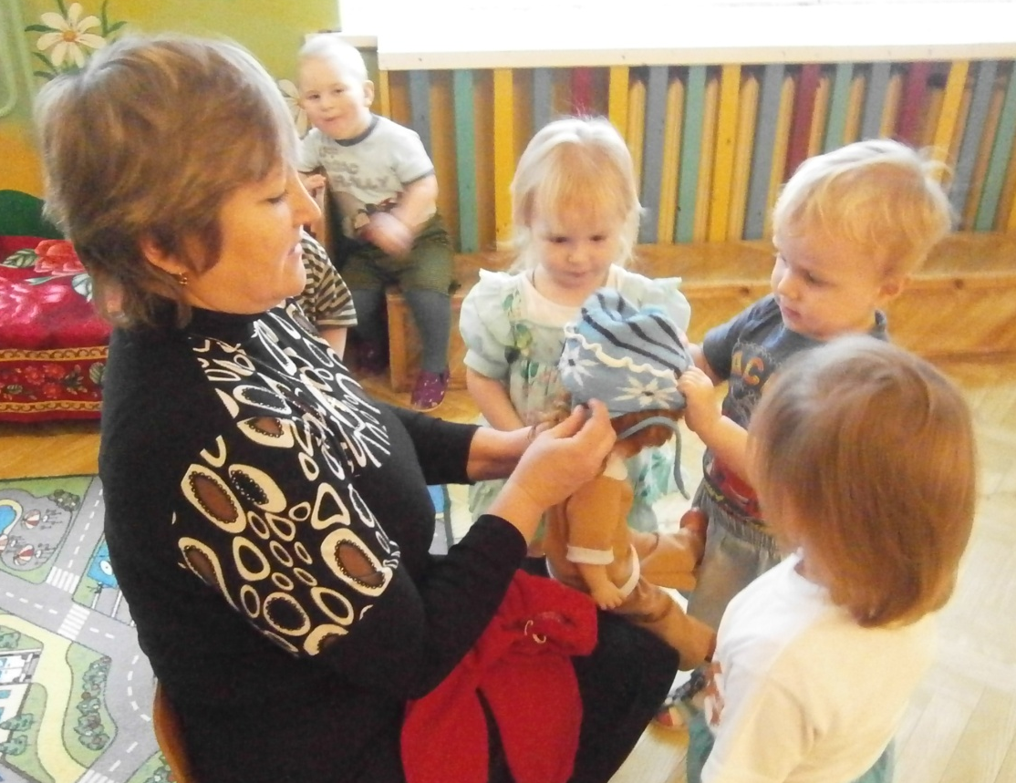
Мы любим сказки!

Slide 14
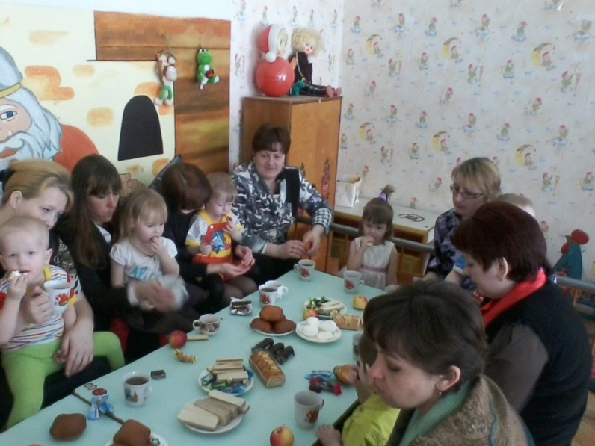
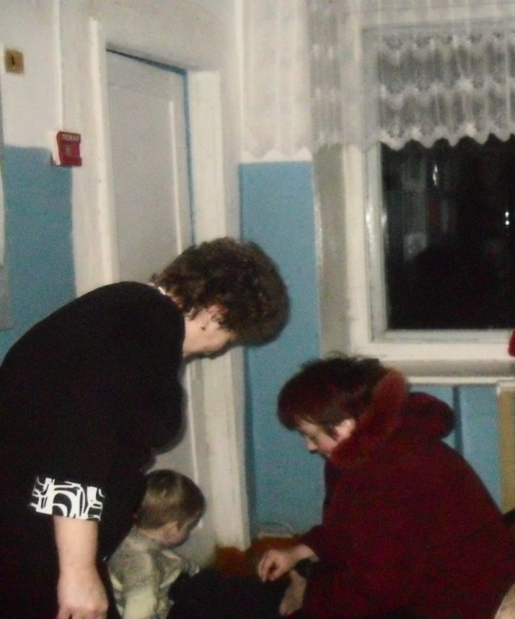
Так работаем с родителями
-индивидуальные беседы
-стендовые консультации
-родительские собрания
-анкеты

Slide 15
Вот так живем, не зная скуки
В делах проходит день за днём.
Мы от методик прогрессивных
В делах своих не отстаем!!!

Slide 16
Спасибо
за
внимание!

